Slide 1

贪吃蛇
JS220110 曹文昊 JS220109蔡政伟
2021年6月13日

Slide 2
项目简介
贪吃蛇是我们童年的回忆，如今我们用C++写出了这个游戏
游戏分成两大结构：系统与游戏实现
系统部分：首先创建存储账户的类，并且以文件形式保存
完成账户管理的功能
游戏部分：游戏界面的创建
蛇的一系列行为实现
游戏过程中与人的交互

Slide 3
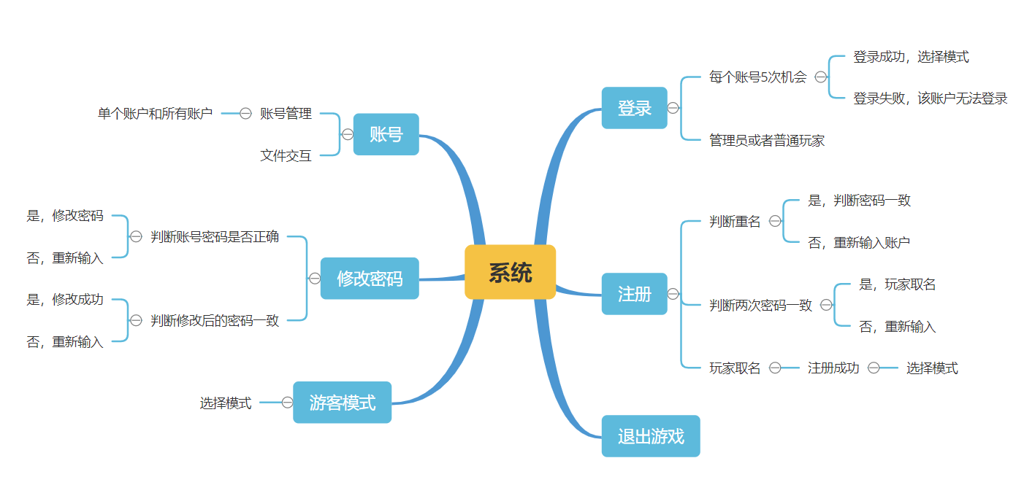
项目分工
曹文昊：

Slide 4
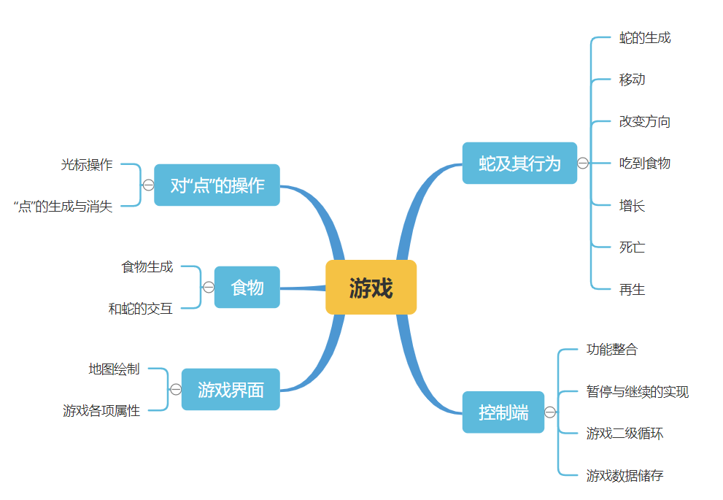
项目分工
蔡政伟：

Slide 5
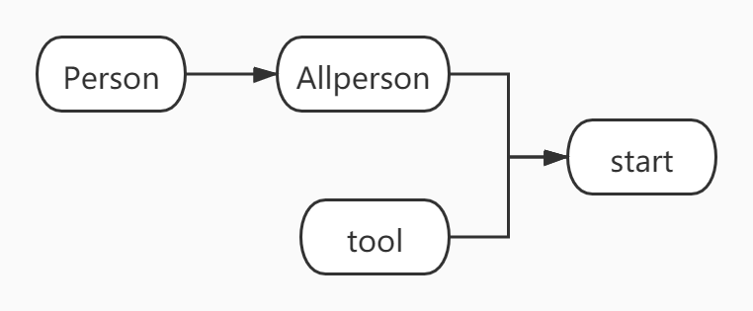
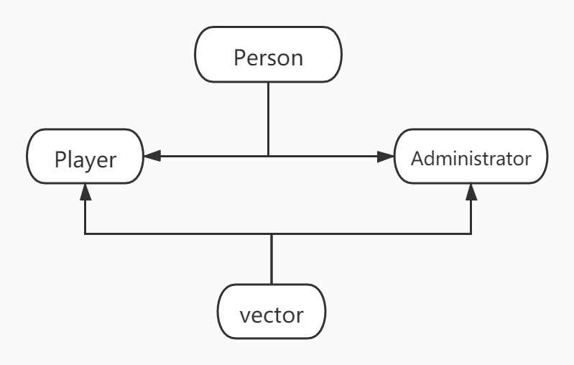
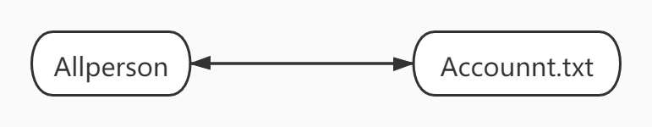
面向对象编程相关技术使用
继承
继承
基类
派生类
派生类
写入、修改
读取信息

Slide 6
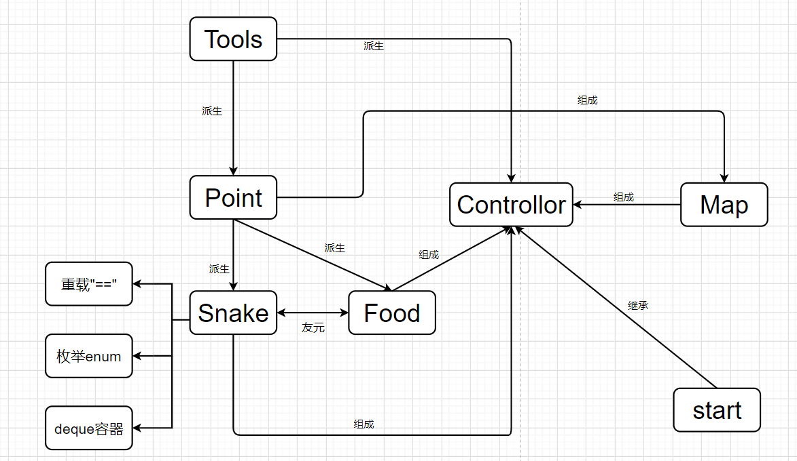
面向对象编程相关技术使用

Slide 7






面向对象编程相关技术使用

Slide 8
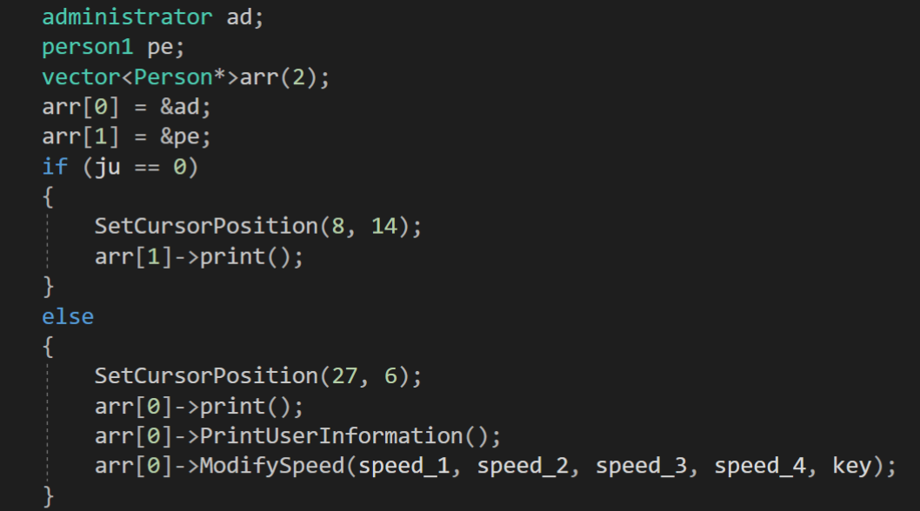
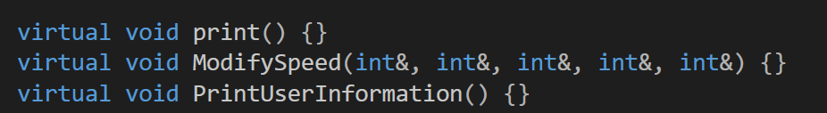
多态的使用

Slide 9
项目演示

